Slide 1
Природні памя'тки Сша

Slide 2
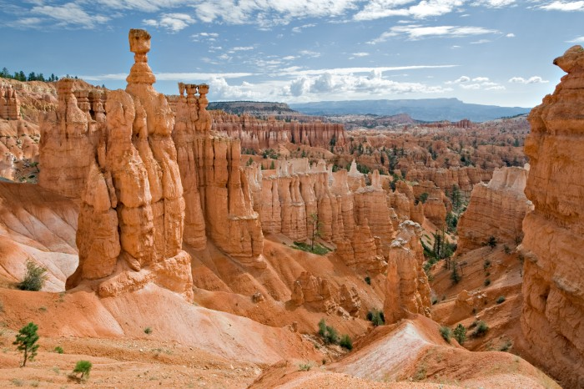
Національний парк Брайс Каньйон
Національний парк «Каньйон Брайс» — національний парк, розташований на південному заході штату Юта в США. У межах парку знаходиться каньйон Брайс, завдяки якому парк і отримав назву, дарма що насправді це не каньйон, а гігантський природний амфітеатр, створений ерозією східної сторони плато Пансугант.

Slide 3
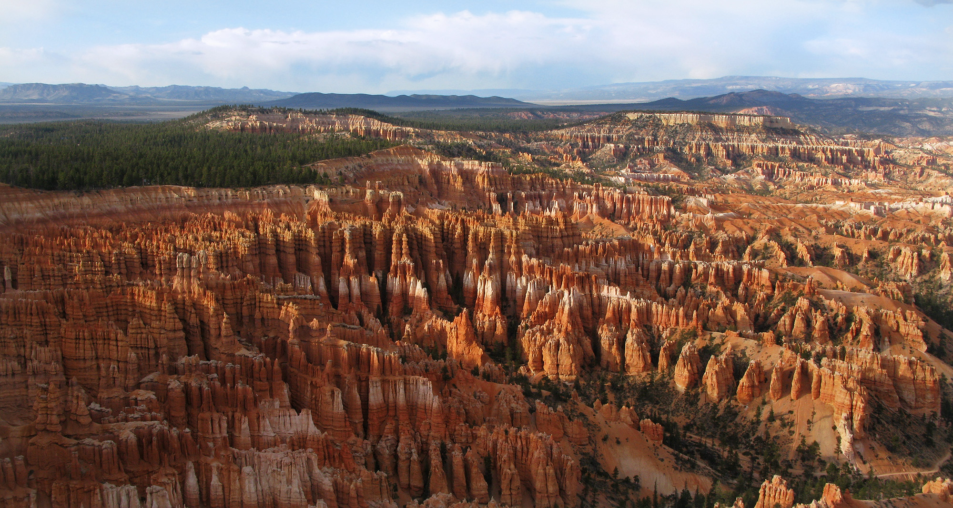
Національний парк Брайс Каньйон

Slide 4
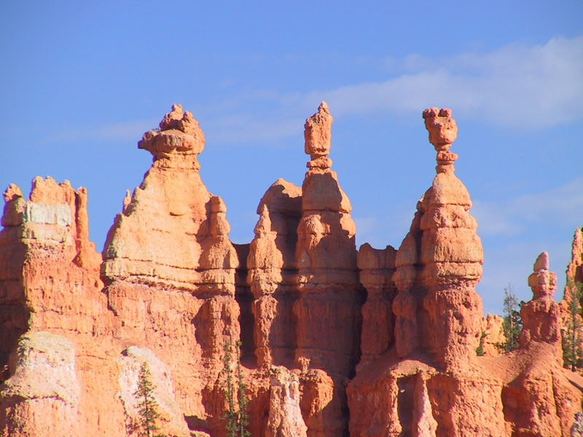
Національний парк Брайс Каньйон

Slide 5
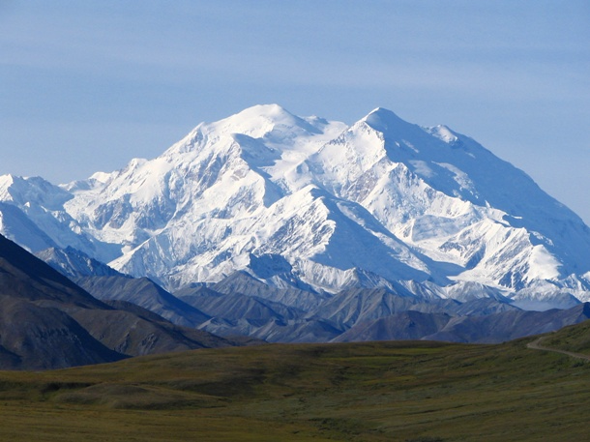
Гора Мак-Кінлі
Мак-Кінлі — двоголова гора на Алясці, найвища гора Північної Америки. Знаходиться в центрі національного парку Деналі. Названа на честь 25-го президента Сполучених Штатів Америки Вільяма Мак-Кінлі. Гора Мак-Кінлі, як найвища вершина Північної Америки входить до складу альпіністського проекту «Сім вершин».
Висота 6168 м (за даними USGS). Перевищення — 6138 м (3-й в списку найбільших гір по відносній висоті).

Slide 6
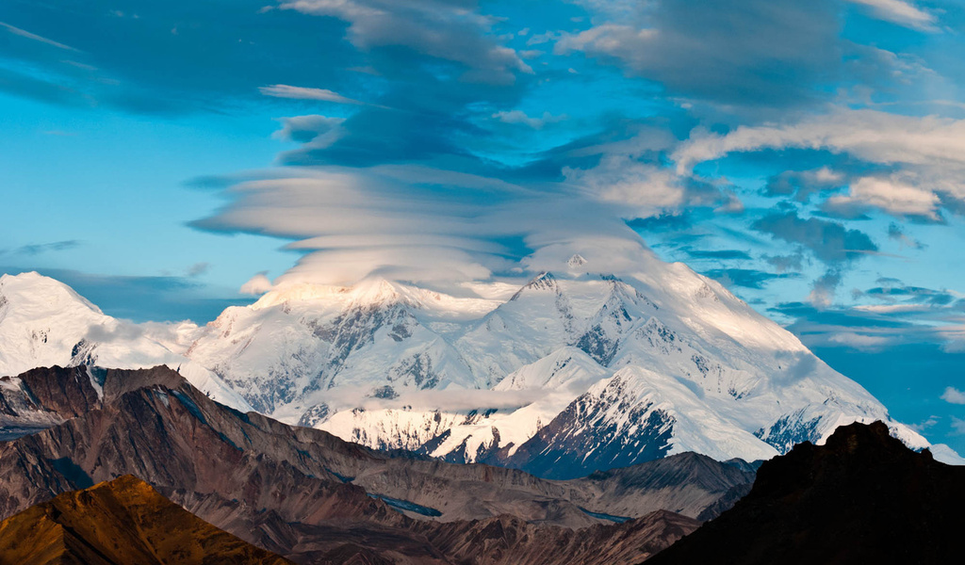
Гора Мак-Кінлі

Slide 7
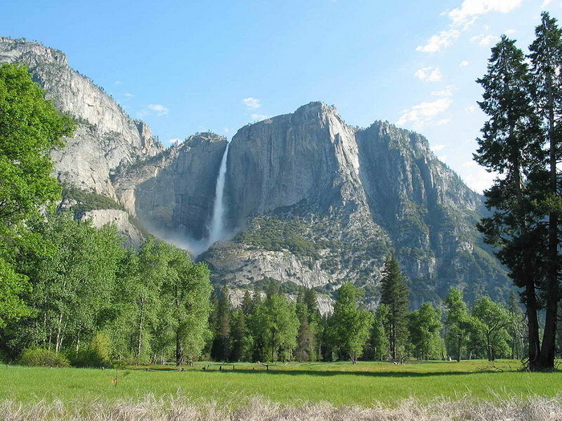
Вогняний водоспад у Йосемитскому Національному парку
Вогняний водоспад Хорстейл знаходиться в національному парку Йосеміт в Каліфорнії. Він виникає лише взимку та на початку весни і стікає по великій гранітній кручі з великої висоти. Дивним моментом є те, що коли лютневе сонце освітлює схил, його промені освітлюють водоспад таким чином, ніби зі скелі витікає не вода, а розпечена вогняна лава. Звідси і назва водоспаду.

Slide 8
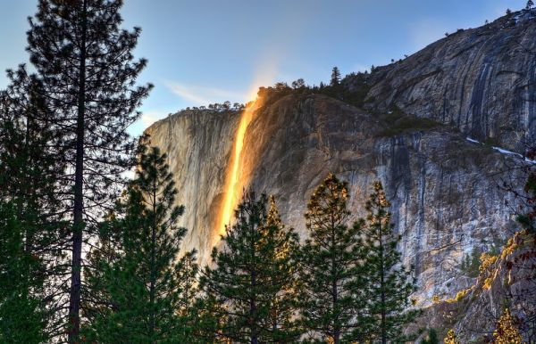
Вогняний водоспад у Йосемитскому Національному парку

Slide 9
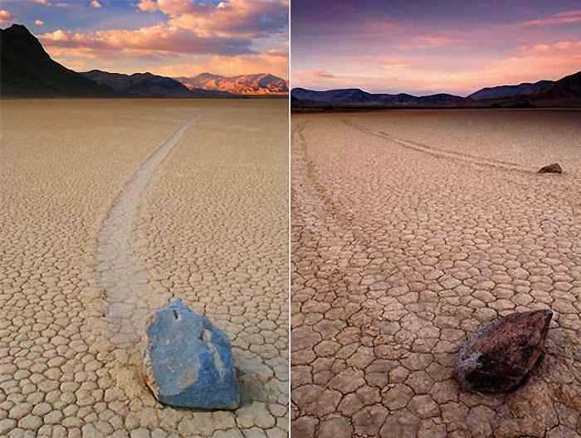
Долина Смерті в Каліфорнії
Займаючи територію, рівну 3.3 мільйонам акрів, Долина Смерті (Death Valley) вважається найбільшим парком на території США та суміжних держав. Із заходу Долину Смерті підпирає гора Телескоп Пік (Telescope Peak), яке піднімається на висоту 11.049 футів. А на сході долина впирається у підніжжя гори Дантез Вью (Dante’s View), з висоти 5.475 футів якої відкривається приголомшливий вид майже на всю долину.

Slide 10
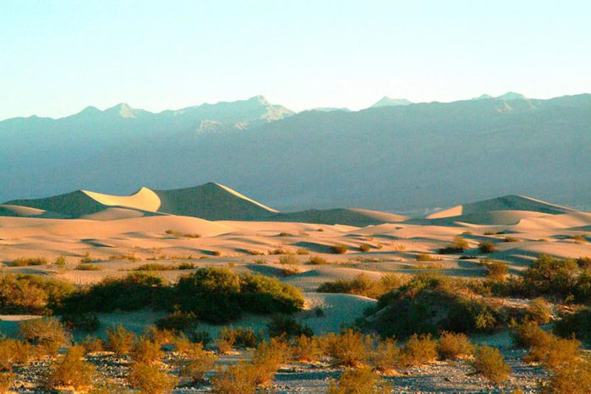
Долина Смерті в Каліфорнії

Slide 11
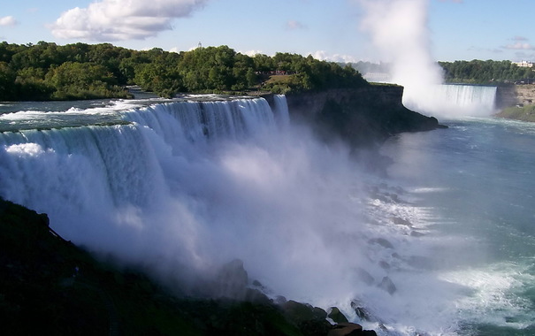
Ніагарський водоспад
Ніага́рський водоспа́д — комплекс водоспадів на річці Ніагара, що відокремлює американський штат Нью-Йорк від канадської провінції Онтаріо. Максимальна висота Ніагарського водоспаду — 53 м, максимальна ширина — 790 м. (водоспад «Підкова»).
Водоспад був уперше відкритий європейцям місіонером і мандрівником Луї Хеннепіном у 1677 році.

Slide 12
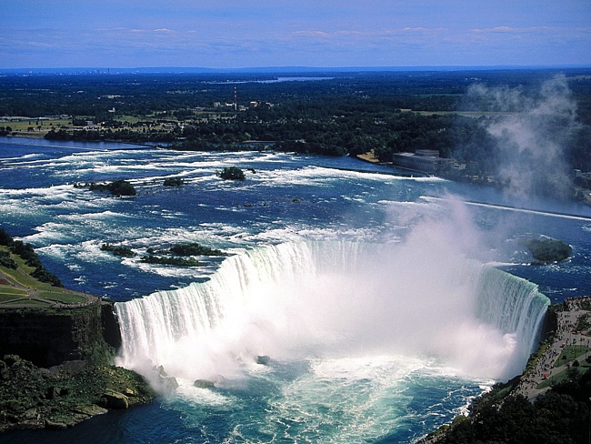
Ніагарський водоспад

Slide 13
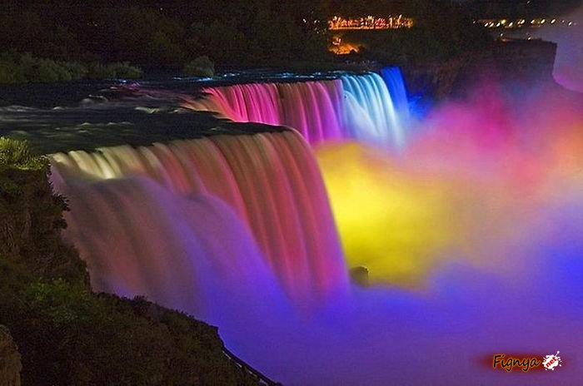
Ніагарський водоспад

Slide 14
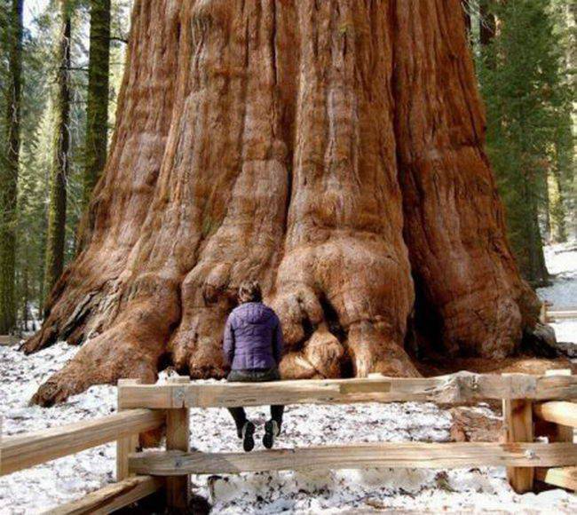
секвойя гіперіон
Гіперіон — екземпляр Секвої вічнозеленої (Sequoia sempervirens), що росте в національному парку «Редвуд» в північній Каліфорнії, США. Є найвищим деревом на Землі. Висота дерева — 115,7 м.

Slide 15
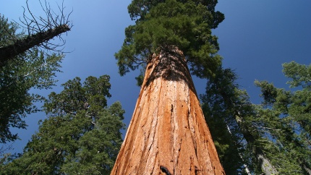
секвойя гіперіон

Slide 16
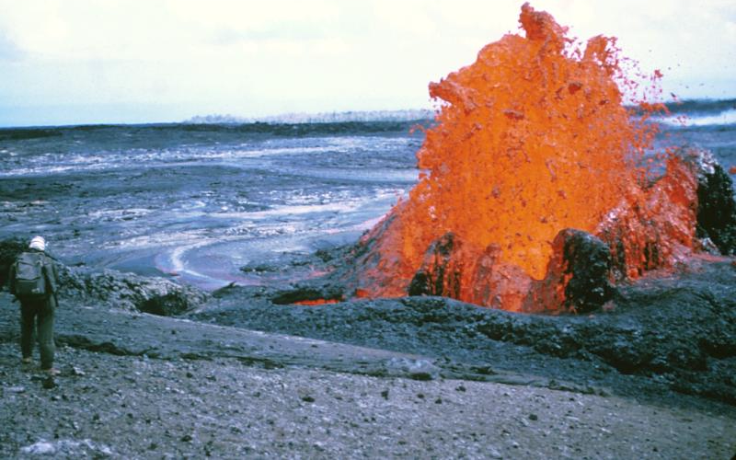
гавайський вулканічний парк
Націона́льний па́рк «Гавайські вулкани» (англ. Hawai'i Volcanoes National Park) — національний парк у США, заснований в 1916 на Гавайських островах, де впродовж сотень тисяч років процеси вулканізму, міграції і еволюції створили унікальну екосистему та самобутню культуру. Парк містить різноманітні природні середовища, розташовані від рівня моря до вершини найвищого вулкану Землі Мауна-Лоа заввишки 4172 м. Кілауеа, один з діючих вулканів, наочно показує, як виникли Гавайські острови, і як були створені їх видовищні ландшафти. Парк охоплює приблизно 1348 км² площі на о. Гаваї.

Slide 17
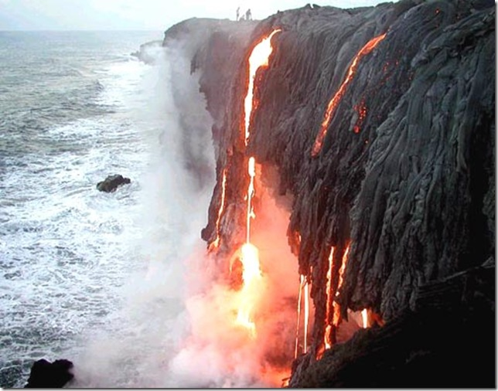
гавайський вулканічний парк

Slide 18
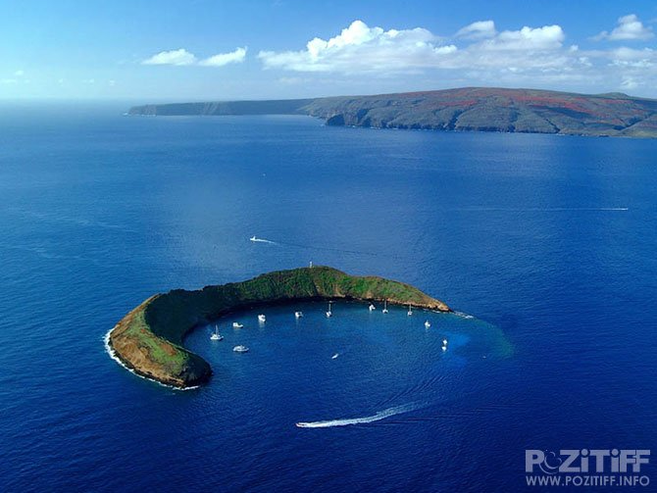
острів молокіні
Цей кратер вулкану у формі півмісяця визирає з води. Сюди часто приїжджають пірнальники – це місце входить у Топ-10 найкращих місць для дайвінгу у світі. Сам острів зовсім невеликий. Його площа лише 0,093 км кв.

Slide 19
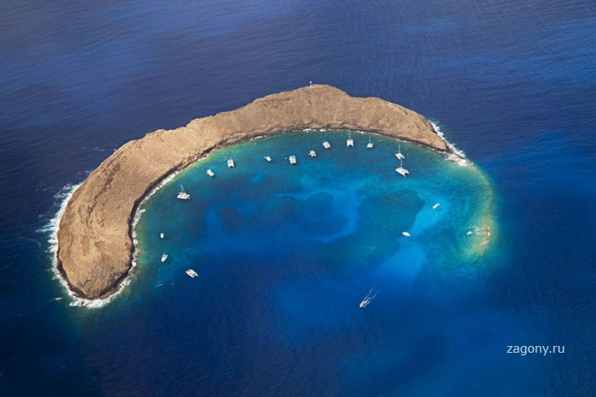
острів молокіні

Slide 20
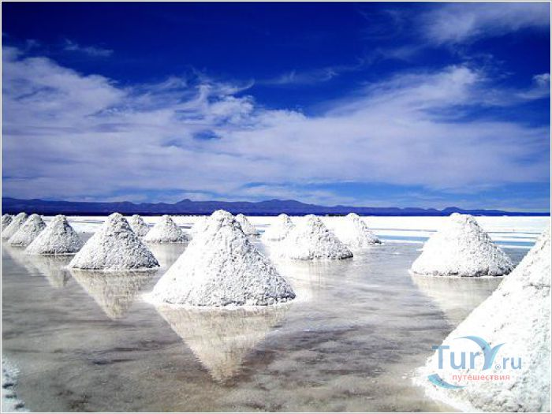
Велике солоне озеро
Вели́ке Соло́не озеро — безстічне озеро у західній частині США, у північно-західній частині штату Юта.
Стародавнім попередником озера є крупне прісне озеро Бонневілл, що ніколи не мало стоку в океан. Про розміри попередника Великого Солоного озера можна судити по відкладеннях в районі сучасного озера.

Slide 21
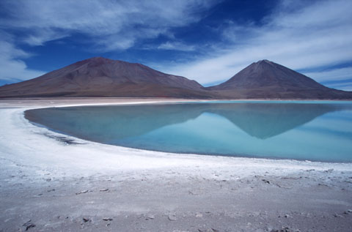
Велике солоне озеро

Slide 22
Дякуємо за увагу!

